Slide 1
AGILE

Slide 2
AGILE
Conjunto de métodos de desenvolvimento de software
Visa organizar entregas e expectativas
Otimizar o trabalho e o tempo
Agilizar entregas

Slide 3
AGILE
KANBAN x SCRUM

Slide 4
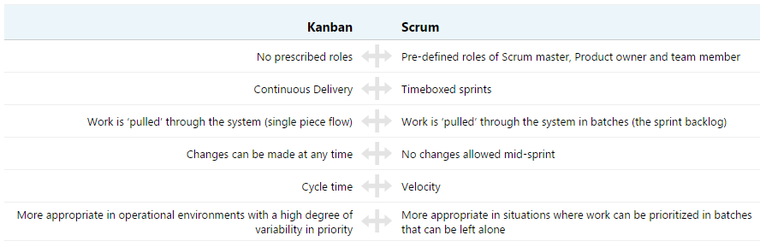
AGILE

Slide 5
PROBLEMAS
PROBLEMAS DA FALTA DE ORGANIZAÇÃO

Slide 6
PROBLEMAS
Definições:
CAPEX – Investimento antes do produto inicial
OPEX – Investimento pós lançamento do produto
P.O. – Product Owner

Slide 7
PROBLEMAS
Problemas
Soluções
Não ver o processo inteiro
CAPEX
OPEX
Aumento da complexidade
P.O.
história
Report
Deploy
ETL
Transacionais
Data Warehouse
Banco de dados
VALUE STREAM

Slide 8
PROBLEMAS
Atender todos os P.O.s de uma vez
penaliza todas as áreas
Problemas
Soluções
Não ver o processo inteiro
Aumento da complexidade
Atender todas as áreas ao mesmo tempo
Complexo
Caos
Fácil

Slide 9
PROBLEMAS
Inovação de ruptura x Inovação incremental
Ruptura
Mudança de tecnologia
Necessidade de evolução
Incremental
Melhorias no sistema
Otimização de processos
Problemas
Soluções
Não ver o processo inteiro
Aumento da complexidade
Atender todas as áreas ao mesmo tempo
Inovação x Entregas
Inovação x Entrega
O que nos fazemos x o que os P.O.s enxergam

Slide 10
PROBLEMAS
Processo “end-to-end”
Problemas
Soluções
Não ver o processo inteiro
Aumento da complexidade
Atender todas as áreas ao mesmo tempo
VALUE STREAM
Inovação x Entregas
Start
End
Sem BI
Sem report
Teste

Slide 11
PROBLEMAS
Processo “end-to-end”
Problemas
Soluções
Não ver o processo inteiro
Aumento da complexidade
Atender todas as áreas ao mesmo tempo
Feature 1
Inovação x Entregas
Feature 2
Entregas encavaladas
Feature 3
Produto
BI

Slide 12
PROBLEMAS
Fura-fila ou Fast-lane
Problemas
Soluções
Não ver o processo inteiro
Capex
Opex
Opex
Aumento da complexidade
Atender todas as áreas ao mesmo tempo
Fluxo de caixa
Inovação x Entregas
Pay back
Entregas encavaladas
Fura-fila
Go Live
ROI
Tempo
Sprints
Riscos
Tecnológicos
RH
Tempo e custo
Negócios (necessidade de feedback -> KPIs)
Fura-fila

Slide 13
SOLUÇÕES
Soluções propostas pelo Scrum

Slide 14
SOLUÇÕES
Conversa entre os P.O.s
Problemas
Soluções
Não ver o processo inteiro
Aumento da complexidade
P.O.s
Atender todas as áreas ao mesmo tempo
Inovação x Entregas
Entregas encavaladas
Time box
P.O. BI
Fura-fila
BI

Slide 15
SOLUÇÕES
Program Dashboard
Problemas
Soluções
Não ver o processo inteiro
Projeto x Programa
1 grupo x vários grupos
Aumento da complexidade
Atender todas as áreas ao mesmo tempo
Devs
BI
MKT
Inovação x Entregas
1°
2°
3°
4°
1°
2°
3°
4°
1°
2°
3°
4°
Entregas encavaladas
Feature 1
Fura-fila
Feature 2
Feature 3

Slide 16
SOLUÇÕES
Soluções possíveis

Slide 17
SOLUÇÕES
Soluções possíveis
Problemas
Soluções
Não ver o processo inteiro
Mais integração entre os grupos
Mais integração entre grupos
Reuniões mais frequentes
Decisões conjuntas
Mais negociações
Falar mais “NÃO”
Não aceitar todo tipo de pedido
Organização (Kanban ou Scrum)
Organizar prioridades
Organizar melhor nosso tempo e entregas
Aumento da complexidade
Organização
Atender todas as áreas ao mesmo tempo
Mais negociações
Inovação x Entregas
Organização
Entregas encavaladas
Mais integração entre os grupos
Fura-fila
Mais negociações

Slide 18
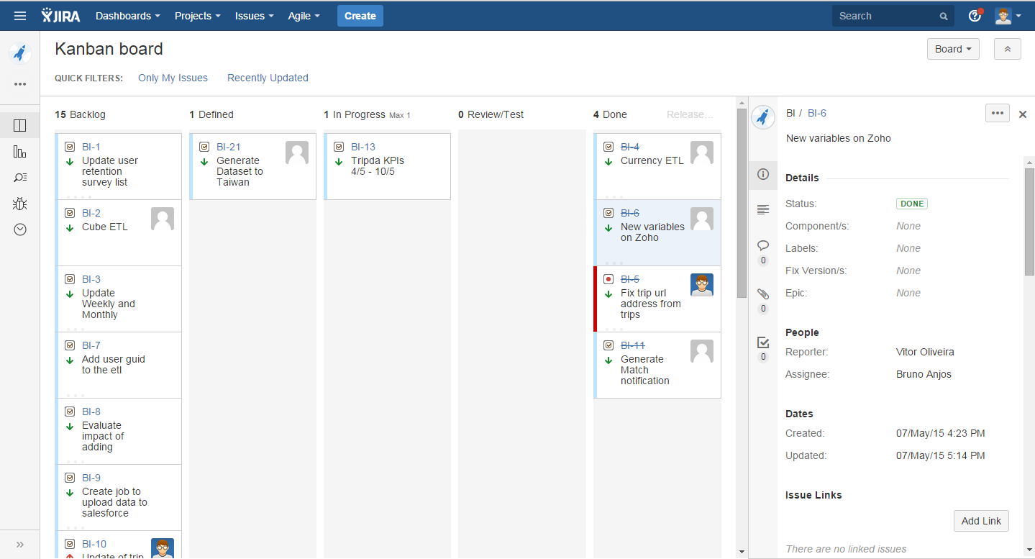
SOLUÇÕES

Slide 19
FIM
FIM !! =)

